Slide 1

Российский университет дружбы народов
Факультет физико-математических и естественных наук
Отчёт по лабораторной работе №6
1032203967
Быстров Глеб
Москва 2023

Slide 2
Цель работы (задание)
Знакомство с принципами работы дисциплины очереди Token Bucket Filter, которая формирует входящий/исходящий трафик для ограничения пропускной способности
Получение навыков моделирования и исследования поведения трафика посредством проведения интерактивного и воспроизводимого экспериментов в Mininet
2

Slide 3
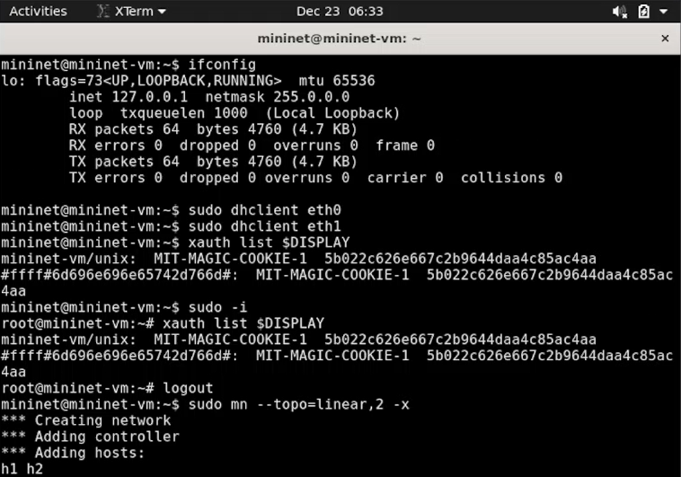
Задачи (метод выполнения)
Запуск лабораторной топологии
3

Slide 4
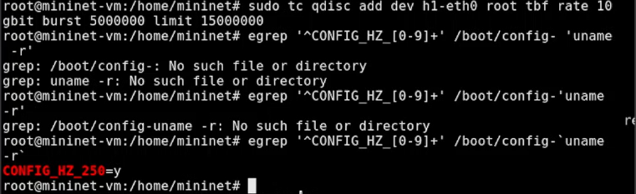
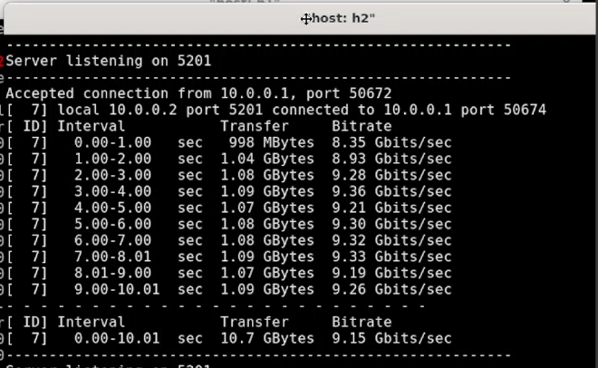
Задачи (метод выполнения)
Ограничение скорости на конечных хостах
4

Slide 5
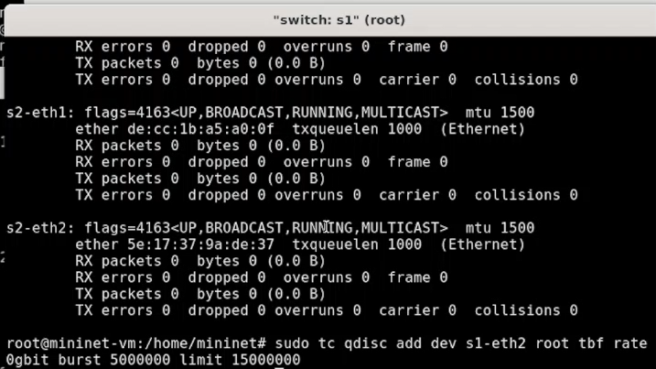
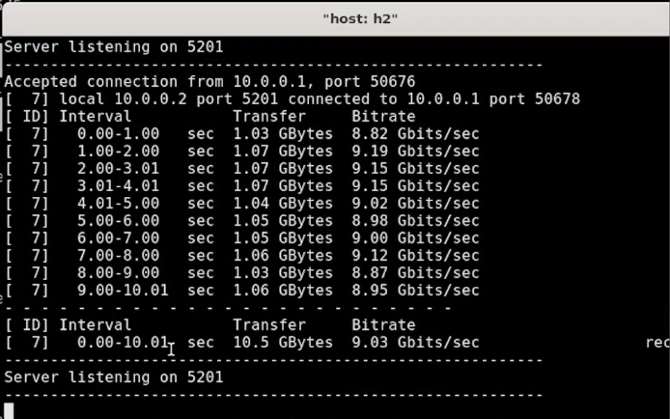
Задачи (метод выполнения)
Ограничение скорости на коммутаторах
5

Slide 6
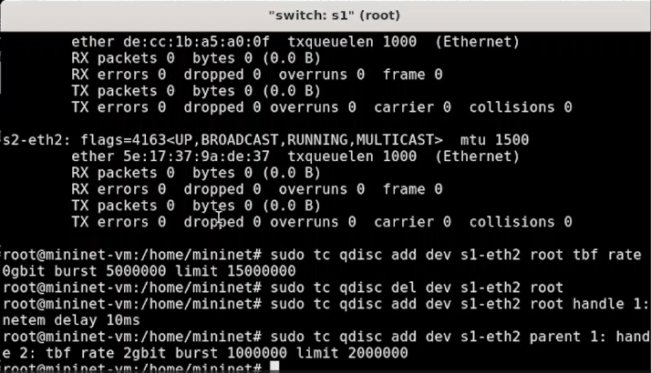
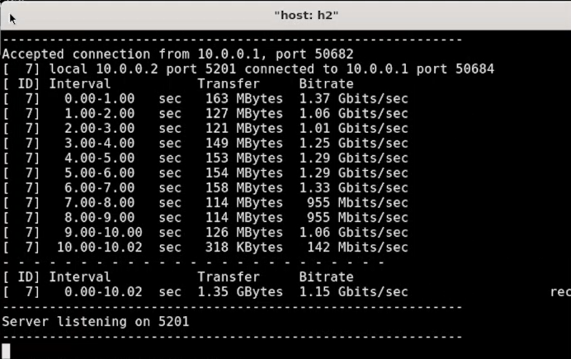
Задачи (метод выполнения)
Объединение NETEM и TBF
5

Slide 7
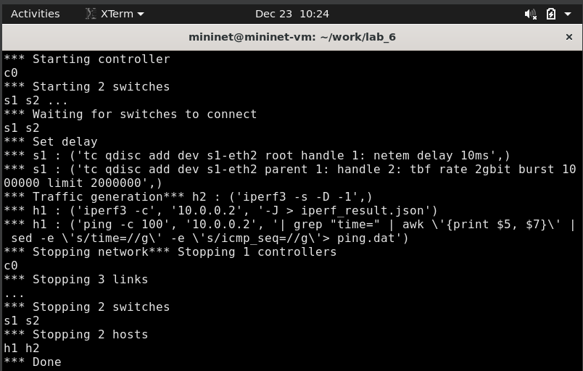

Задачи (метод выполнения)
Воспроизводимые эксперименты
5

Slide 8
Результаты и их анализ
Познакомился с принципами работы дисциплины очереди Token Bucket Filter
Получил навыки моделирования и исследования поведения трафика посредством проведения экспериментов
7

Slide 9
Благодарю за внимание

